Slide 1
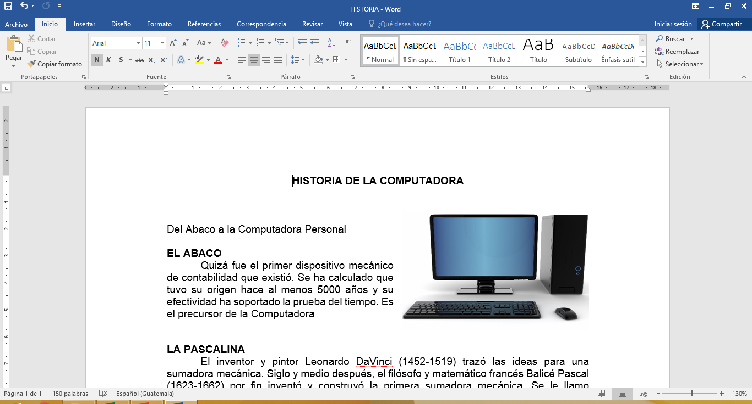
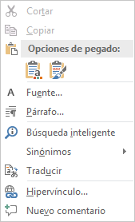
1
En la certificación de Word 2016, se menciona constantemente en las instrucciones, el nombre del archivo, el número de página o el posicionamiento en el cuál se debe trabajar.
Se recomienda utilizar los comandos de la cinta de opciones directamente, evitando utilizar menú contextual o métodos abreviados.
Se solicitan posicionamientos que se mencionan cómo:
Después del texto: “Computadora personal”
Antes del título: “La Pascalina”
Exactamente a la izquierda del título: “La Pascalina”
Siempre que se pide escribir un texto, este debe escribirse como cadena exacta, idéntico a como aparece en las instrucciones, pero sin negrita, subrayado o comillas.
Debajo de la imagen de la Computadora

Slide 2
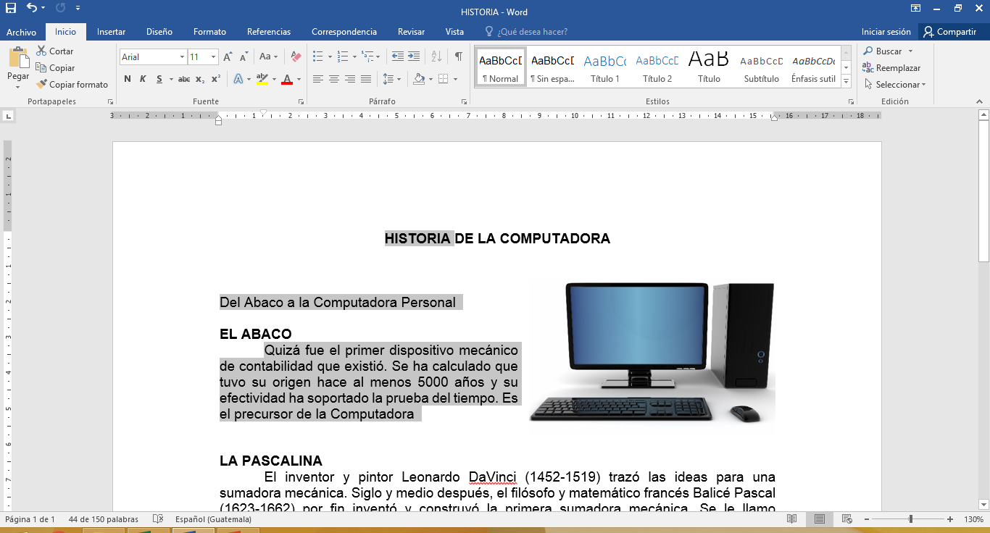
2
Las diferentes formas de selección de texto son:
Por palabra: haciendo doble clic en cada palabra
Por renglón: haciendo clic fuera del margen izquierdo de la hoja
Por párrafo: haciendo doble clic fuera del margen izquierdo de la hoja

